Slide 1

2016
移动web端的react.js组件化
蒯灵敏

Slide 2
CONTENTS
1
移动web组件化方案介绍
2
react.js组件封装
3
react.js转换成react-lite.js
4
demo

Slide 3
什么是前端Web组件
组：组合方式
件：原子性质
根据业务场景和UED设计结合抽象出来具有独立性、共用性及扩展性的Html+CSS+javascript的结合体。

Slide 4
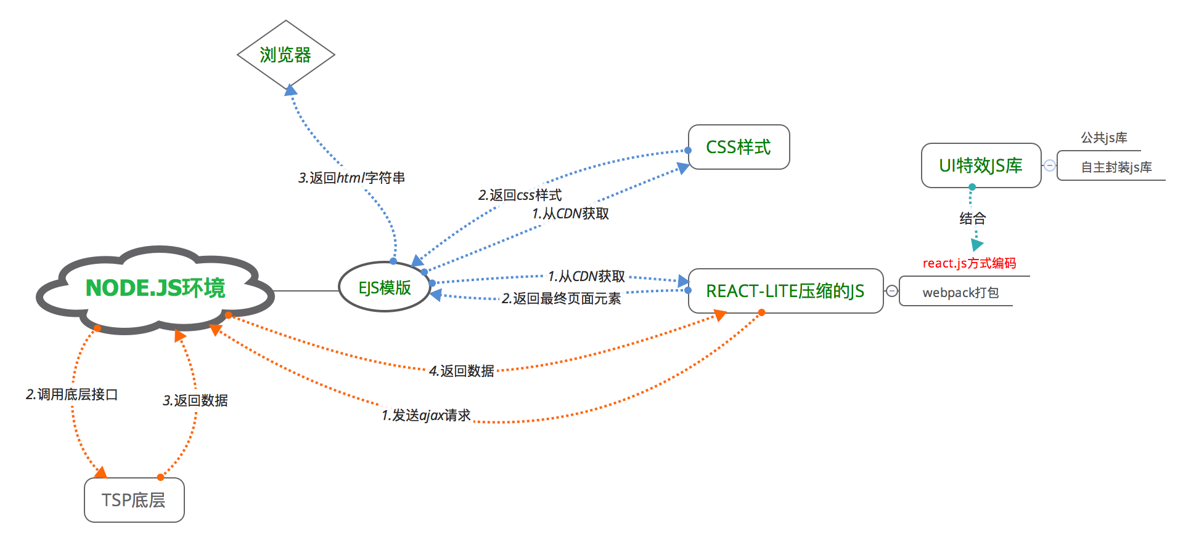
流程图

Slide 5
为什么选择react.js组件化
1、生命周期的定义对业务扩展能力非常好
2、virtual DOM解决了以往大量操作DOM而带来的性能问题
3、SEO友好
4、跨多平台开发,并能开发多种类型的前端场景，比如数据可视化，单页面应用，网页游戏。。。
5、rendering更新可达到60fps（60fps是动力也是压力，因为它意味着只有16.7毫秒(1000 / 60)来绘制每一帧）
6、可组合，可重用、可维护
7、代码编写有规范性

Slide 6
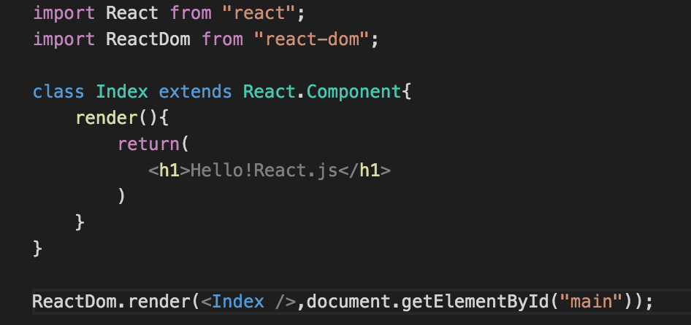
创建react.js组件
JSX语法糖
http://www.cnblogs.com/kuailingmin/p/3996406.html

Slide 7
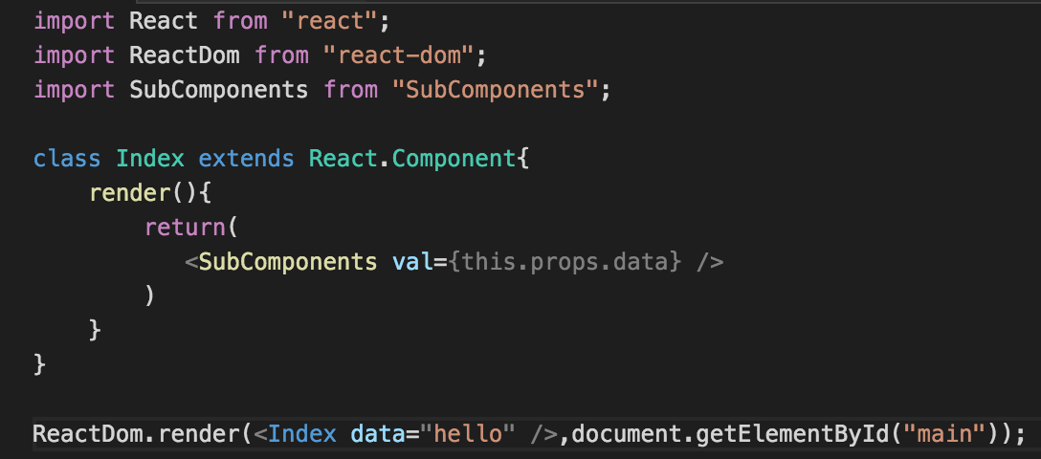
父组件与子组件之间怎么通信

Slide 8
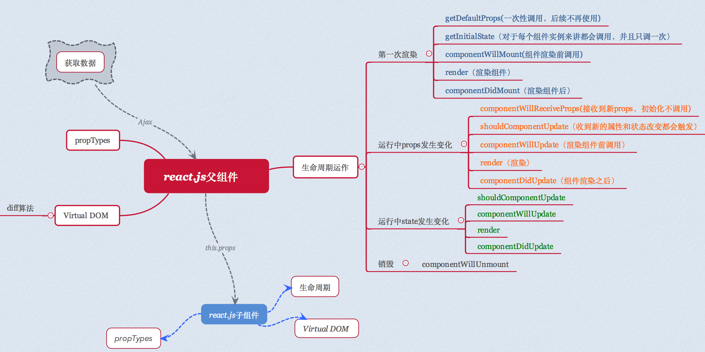

Slide 9
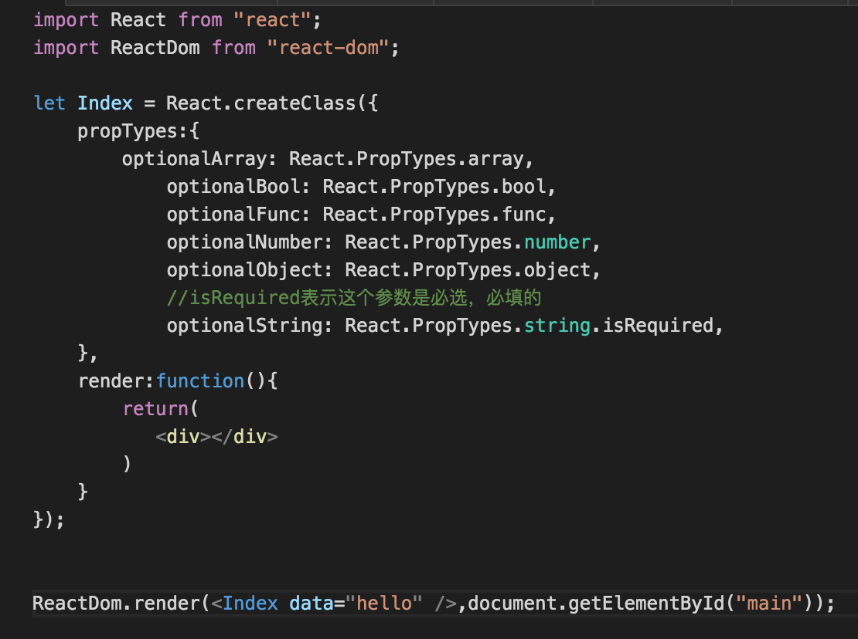
React.propTypes

Slide 10
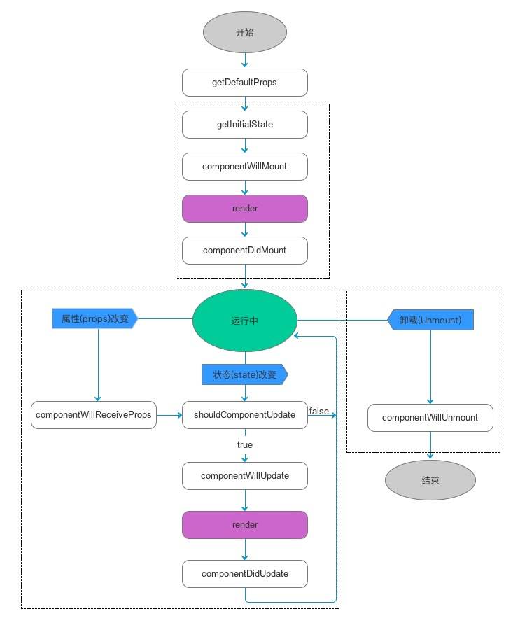
react.js生命周期

Slide 11
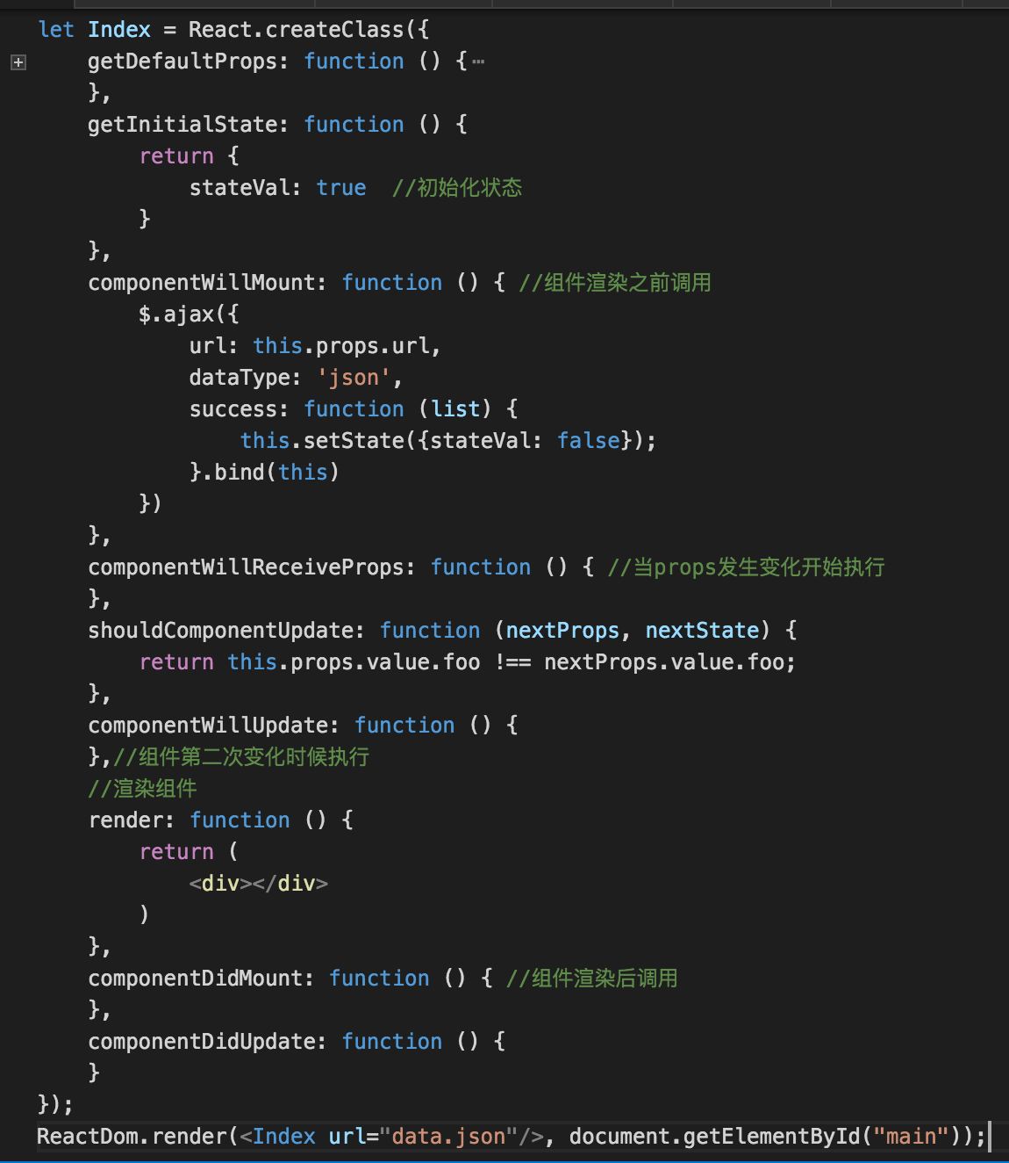
React生命周期

Slide 12
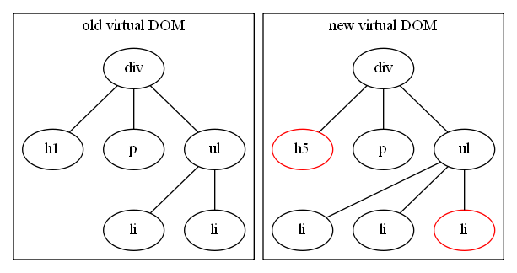
虚拟Dom
React 实现了一个 虚拟DOM，组件 DOM 结构就是映射到这个虚拟 DOM 上，React 在这个虚拟 DOM 上实现了一个 diff 算法，当要更新组件的时候，会通过 diff 寻找到要变更的 DOM 节点，再把这个修改更新到浏览器实际的 DOM 节点上，所以实际上不是真的渲染整个 DOM 树。这个虚拟 DOM 是一个纯粹的 JS 数据结构，所以性能会比原生 DOM 快很多。

Slide 13
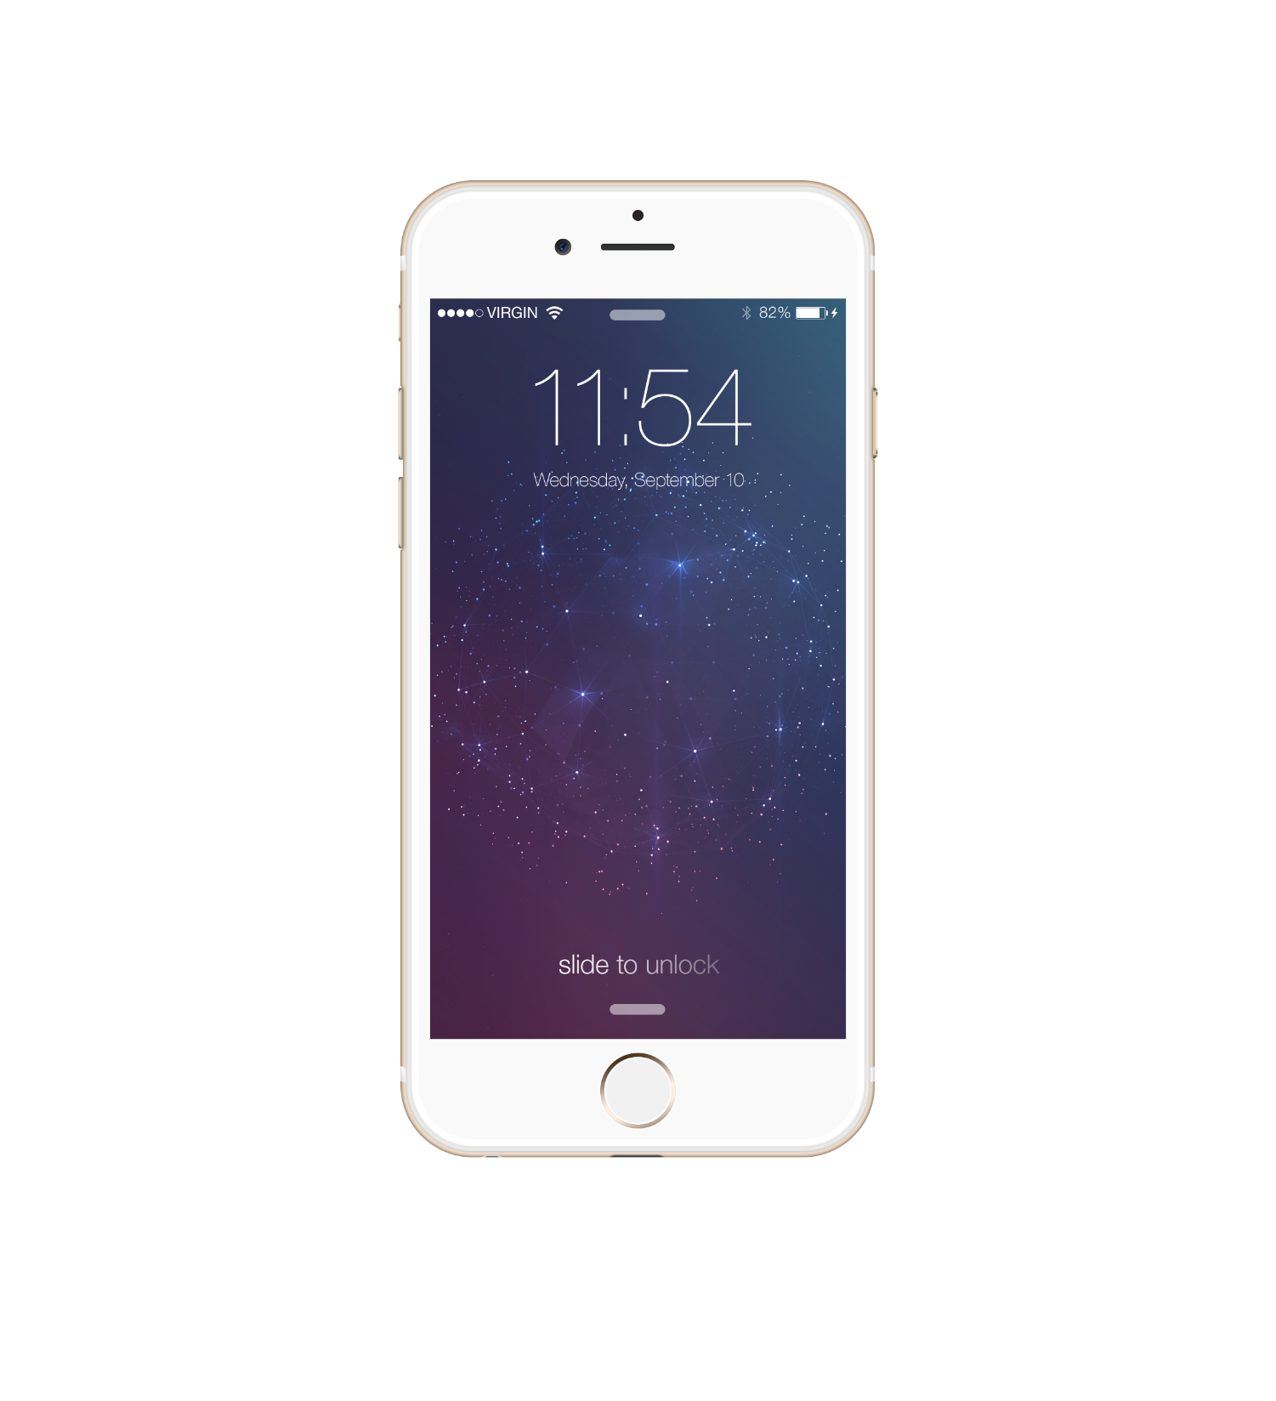
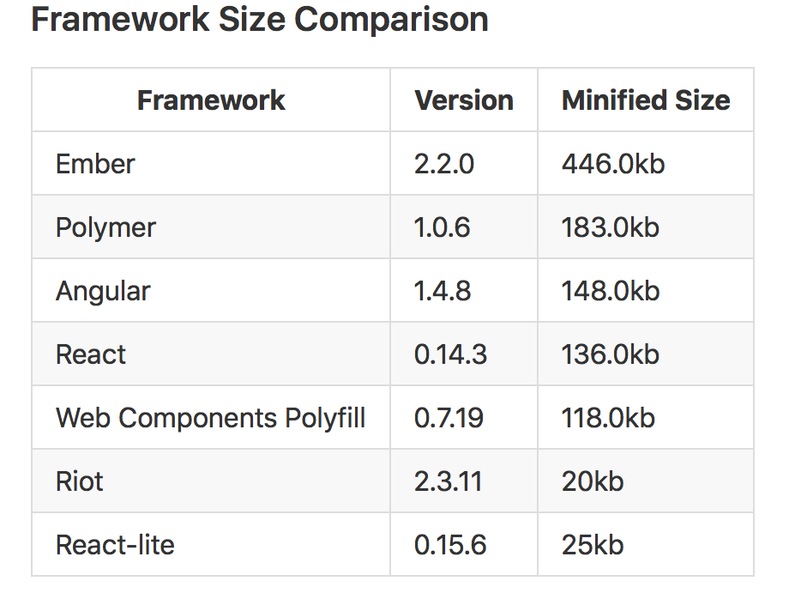
React-lite.js
移动版本的react.js
体积小
React-lite vs React
1.React.PropTypes 方法弃用
2.React在服务器端渲染，React-lite在浏览器端渲染
3.React-lite事件命名完全和作用完全一致

Slide 14
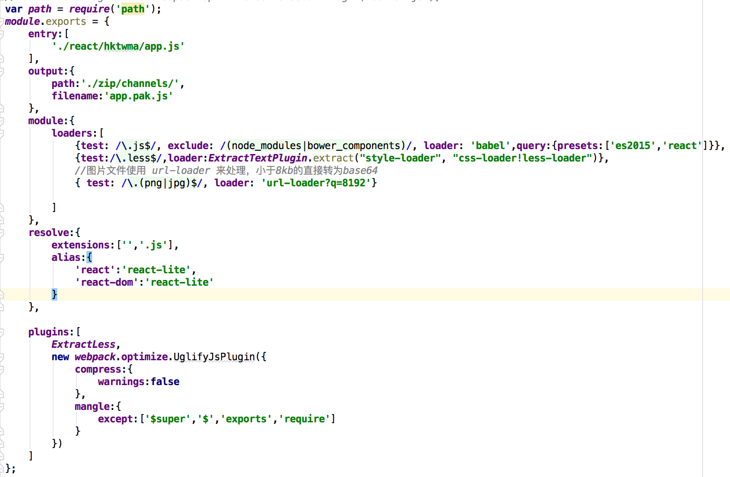
webpack打包成react-lite

Slide 15
Demo

Slide 16

webpack + react + react-router + redux + less + flex.css + ES6

Slide 17
Q&A

